Slide 1
22-2 기계학습기초
딥러닝 경진대회 진행사항
인공지능학부 215001 서가연

Slide 2



01. 목차
데이터 준비
모델 선택
모델링
결과

Slide 3
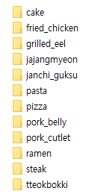
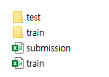
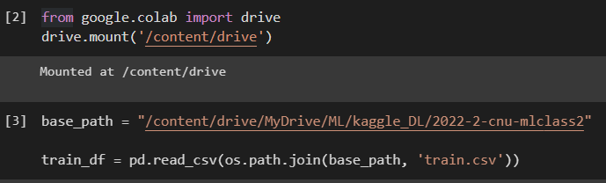
02. 데이터 탐색
데이터 로드
데이터 정보
12개의 클래스

Slide 4
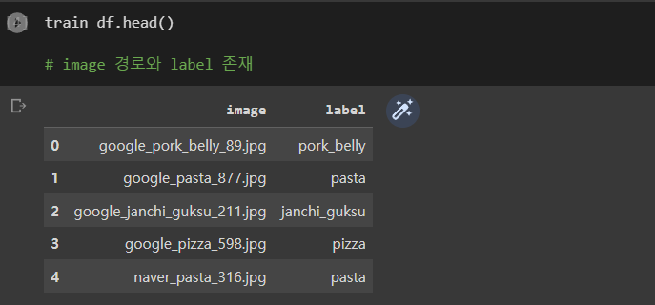
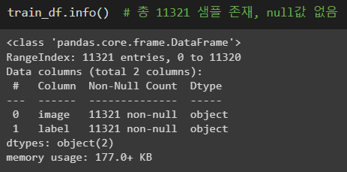
02. 데이터 탐색
[‘image’] : 이미지 경로
[‘label’] : 클래스(object)

Slide 5
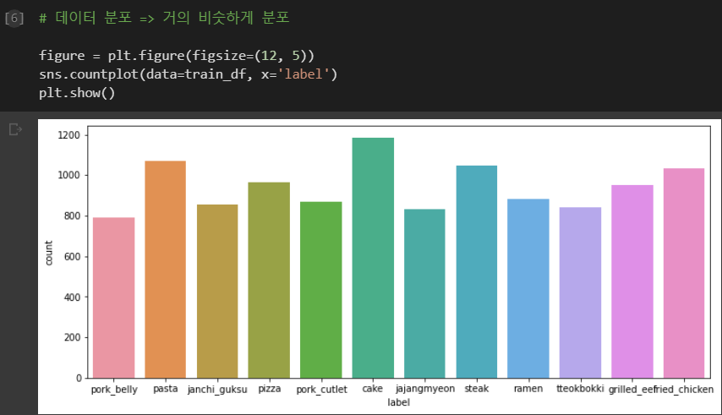
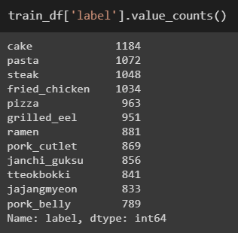
02. 데이터 탐색

Slide 6
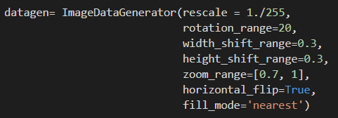
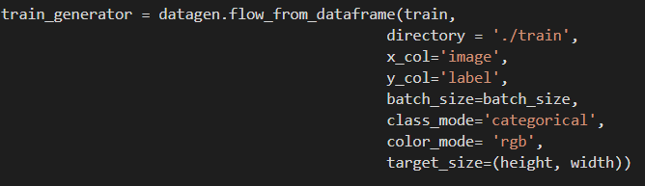
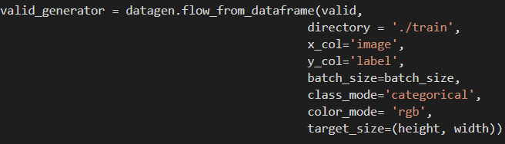

03. 데이터 전처리
Train(9) / Valid(1)

Slide 7
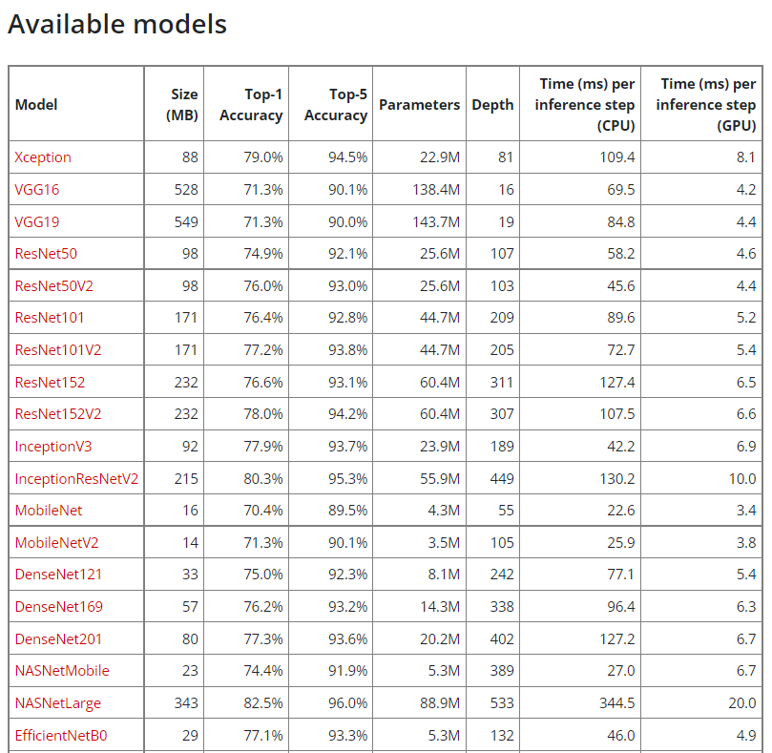
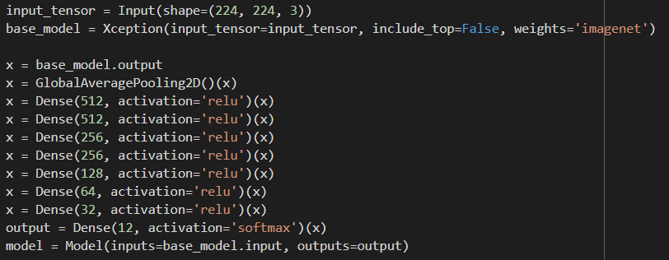
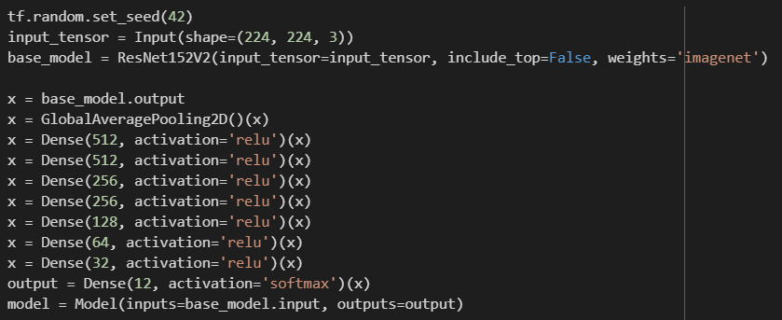
04. 모델 선택
사전학습 모델 사용

Slide 8
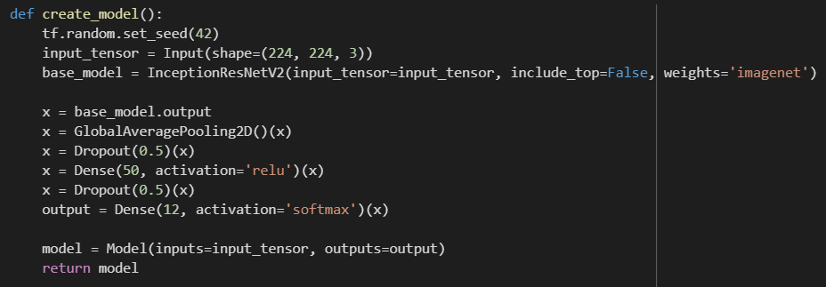
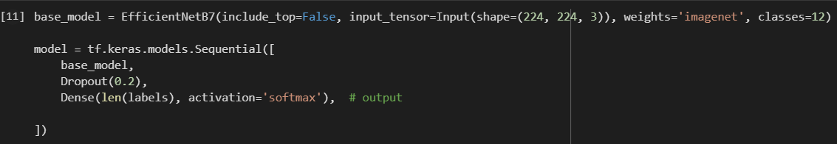
04. 모델 선택

Slide 9
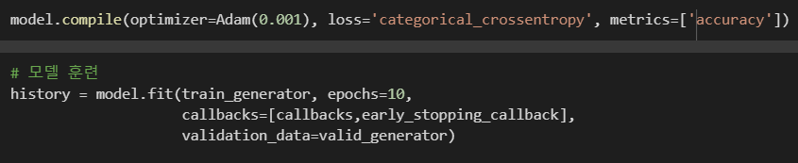
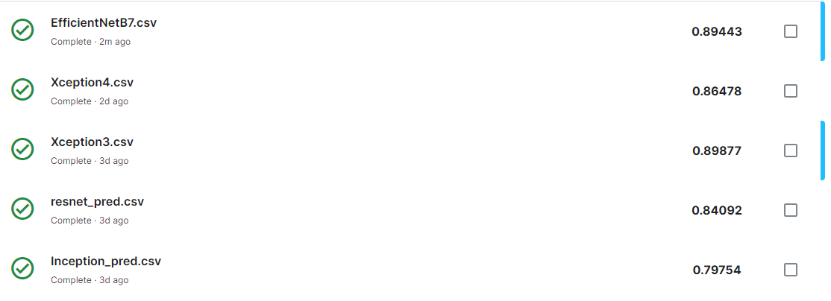
05. 모델링

Slide 10
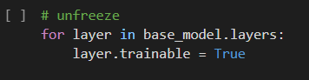
06. 계획
IDG 옵션 조정 및 추가학습
다른 모델 적용
Unfreeze & Fine tuning

Slide 11
감사합니다

